Slide 1
Прощай ,
начальная школа!
Здравствуй ,
5 класс!

Slide 2
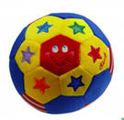
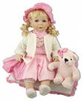
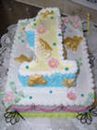
«Колесо истории»
Год 2001

Slide 3
Свидетельство о рождении
класса
Родился 1 сентября 2010года
Место рождения: п. Коноша. Ул. Садовая д. 1А, .
Родитель : МБОУ Коношская СОШ

Slide 4
Первый раз в 1 класс

Slide 5
!

Slide 6
!

Slide 7
Парад школьных наук

Slide 8
Шутки на полминутки

Slide 9
Наши таланты

Slide 10
Родительская страничка

Slide 11
!

Slide 12
!

Slide 13
!

Slide 14
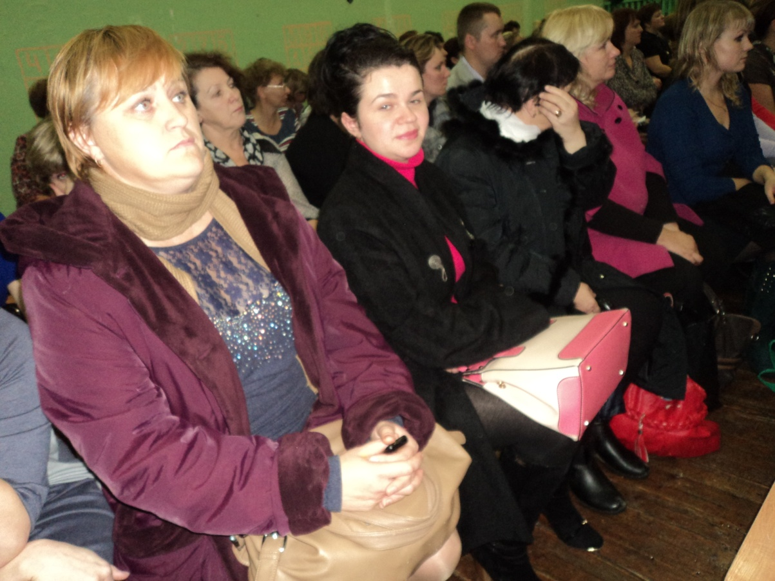
!

Slide 15
И в шутку и в всерьёз

Slide 16
Прощай, начальная школа

Slide 17
Прощай , школа!

Slide 18
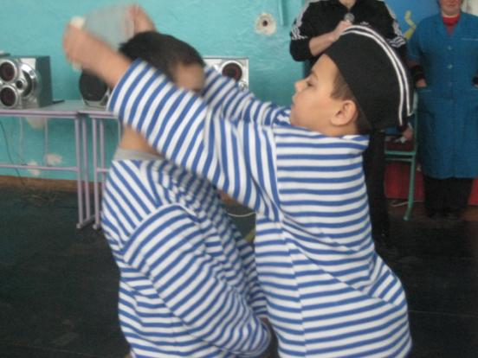
Клятва пятиклассника:
Вступая в ряды учеников средней школы, перед лицом родителей – мучеников, перед лицом учителей- тружеников торжественно клянусь :
У доски стоять, как лучший вратарь, не пропускать мимо ушей ни одного вопроса, даже самого трудного и каверзного;
Не доводить учителей до температуры кипения -100 С;
Быть быстрым и стремительным, но не превышать скорость 60 км/ч при передвижении по школьным коридорам;
Вытягивать их учителей не жилы, выжимать не пот, а прочные и точные знания и навыки;
Плавать только нам «хорошо» и «отлично» в море знаний

Slide 19
Ура, мы пятиклассники!
Здравствуй ,
5 класс!

